Slide 1
Дипломный проект: автоматизация технологического узла ректификации пропан-пропиленовой фракции в колонне К-308
Выполнил: Мустафин А. А.
Проверила: Коткова Н.А.

Slide 2
Содержание
ОПИСАНИЕ ТЕХНОЛОГИЧЕСКОГО ПРОЦЕССА
АВТОМАТИЧЕСКАЯ СХЕМА РЕГУЛИРОВАНИЯ
АНАЛИЗ УСТОЙЧИВОСТИ СИСТЕМЫ АВТОМАТИЧЕСКОГО РЕГУЛИРОВАНИЯ
РАСЧЕТ НАСТРОЕК РЕГУЛЯТОР
СХЕМА ЩИТА УПРАВЛЕНИЯ
БЕЗОПАСНОСТЬ И ЭКОЛОГИЧНОСТЬ ТЕХ.ПРОЦЕССА
ТЕХНИКО-ЭКОНОМИЧЕСКИЕ ПОКАЗАТЕЛИ

Slide 3
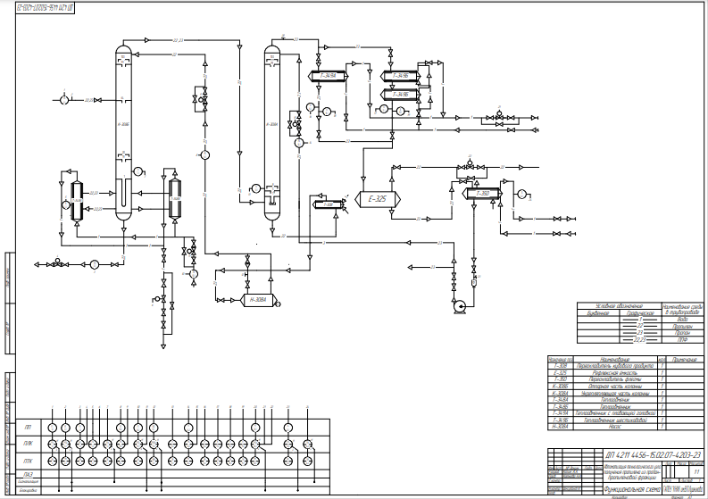
ОПИСАНИЕ ТЕХНОЛОГИЧЕСКОГО ПРОЦЕССА

Slide 4
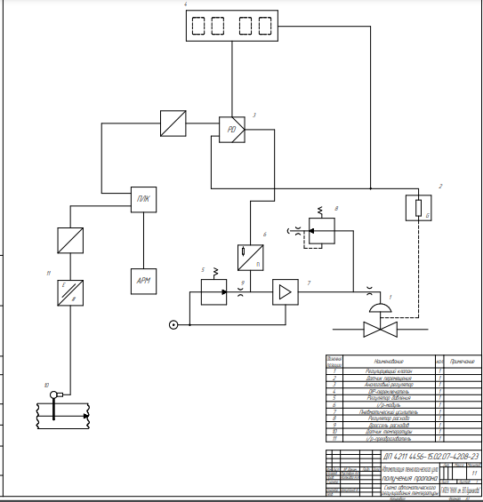
АВТОМАТИЧЕСКАЯ СХЕМА РЕГУЛИРОВАНИЯ

Slide 5
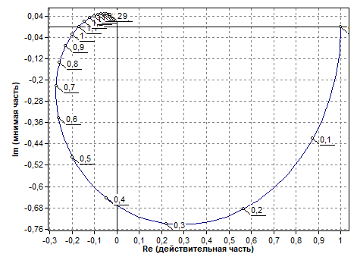
АНАЛИЗ УСТОЙЧИВОСТИ СИСТЕМЫ АВТОМАТИЧЕСКОГО РЕГУЛИРОВАНИЯ

Slide 6
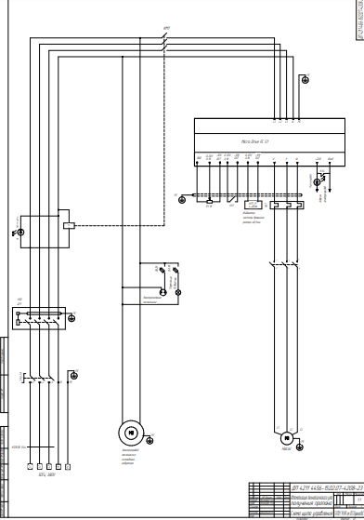
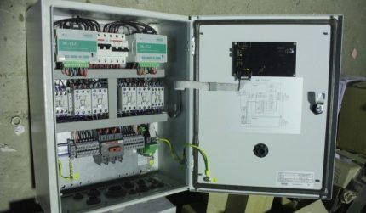
СХЕМА ЩИТА УПРАВЛЕНИЯ

Slide 7
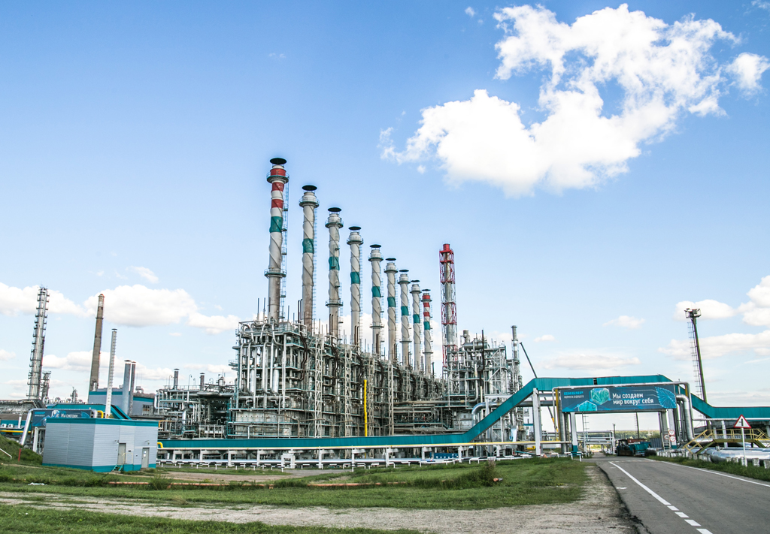
БЕЗОПАСНОСТЬ И ЭКОЛОГИЧНОСТЬ ТЕХ. ПРОЦЕССА

Slide 8

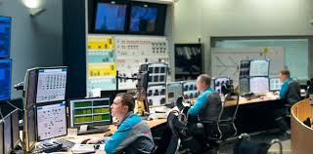
ТЕХНИКО - ЭКОНОМИЧЕСКИЕ ПОКАЗАТЕЛИ

Slide 9
Спасибо за просмотр!

